Slide 1




















Phòng giáo dục và đào tạo Quận Long Biên
Trường mầm non Nắng Mai
Chọn những người giúp đỡ bạn.
Michelle Obama
LÀM QUEN CHỮ CÁI E-Ê
Lứa tuổi: Mẫu giáo lớn 5-6 tuổi
Giáo viên: Phương Nhung-Hồng Hiếu

Slide 2

Phòng giáo dục và đào tạo Quận Long Biên
Trường mầm non Nắng Mai
Chọn những người giúp đỡ bạn.
Michelle Obama
LÀM QUEN CHỮ CÁI E-Ê
Lứa tuổi: Mẫu giáo lớn 5-6 tuổi
Giáo viên: Phương Nhung-Hồng Hiếu

Slide 3







e
Cấu tạo chữ e
LÀM QUEN CHỮ CÁI E-Ê
Giáo viên: Phương Nhung-Hồng Hiếu

Slide 4
e
LÀM QUEN CHỮ CÁI E-Ê
Giáo viên: Phương Nhung-Hồng Hiếu

Slide 5
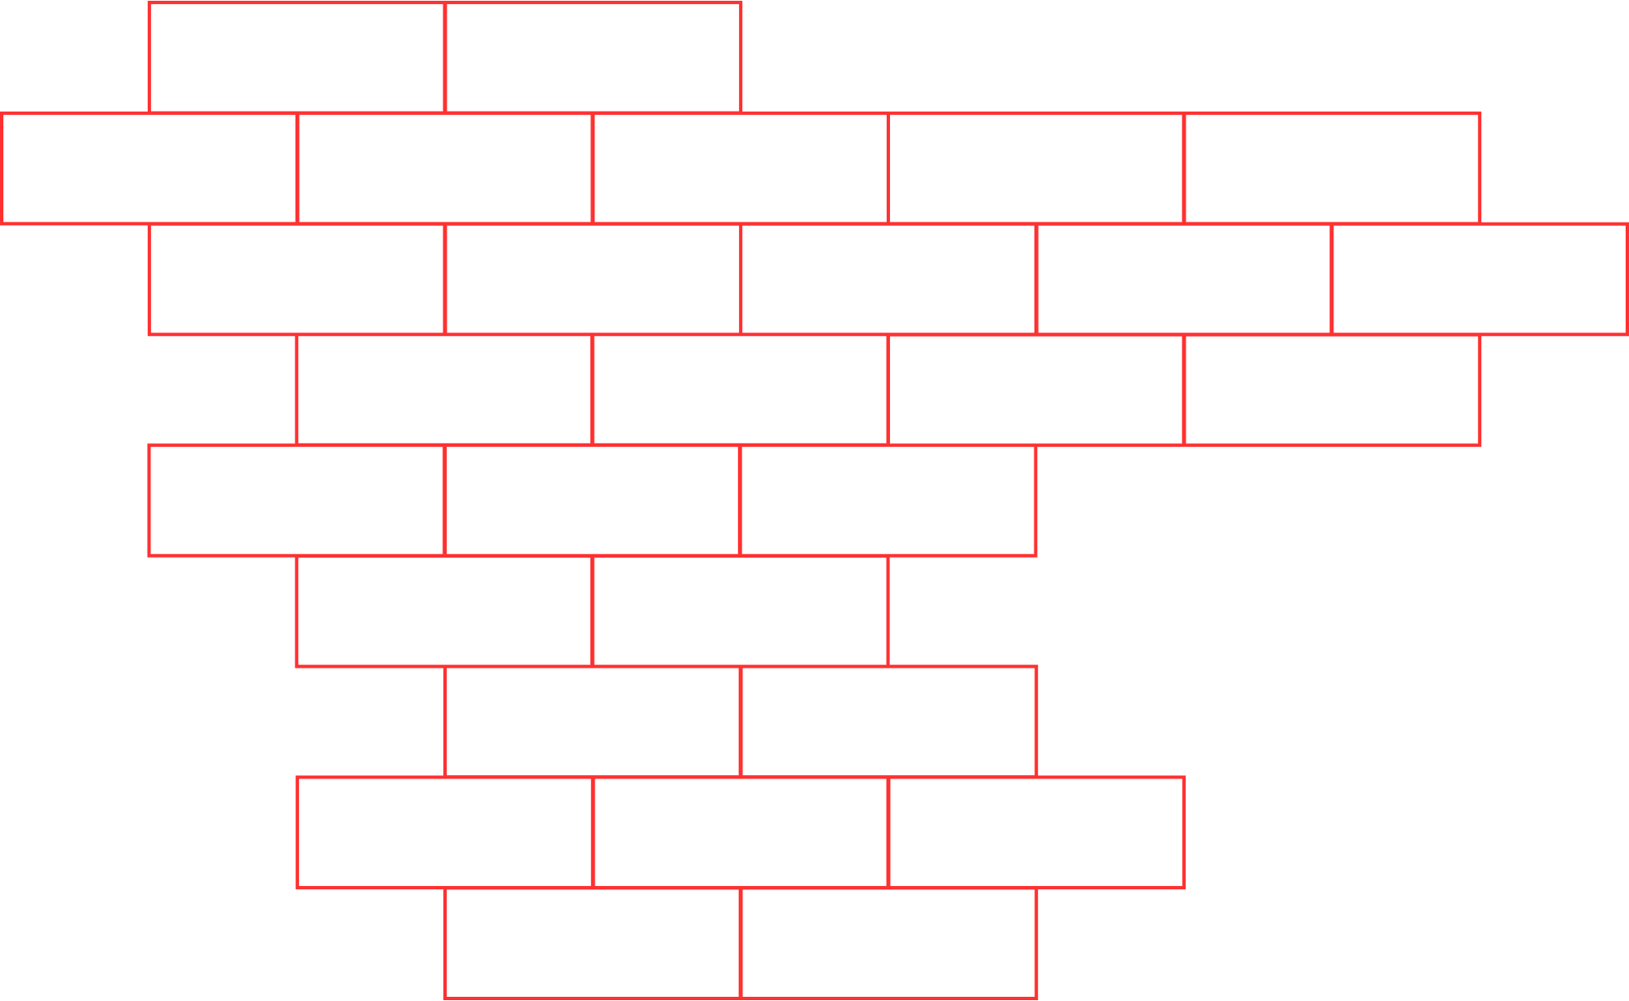
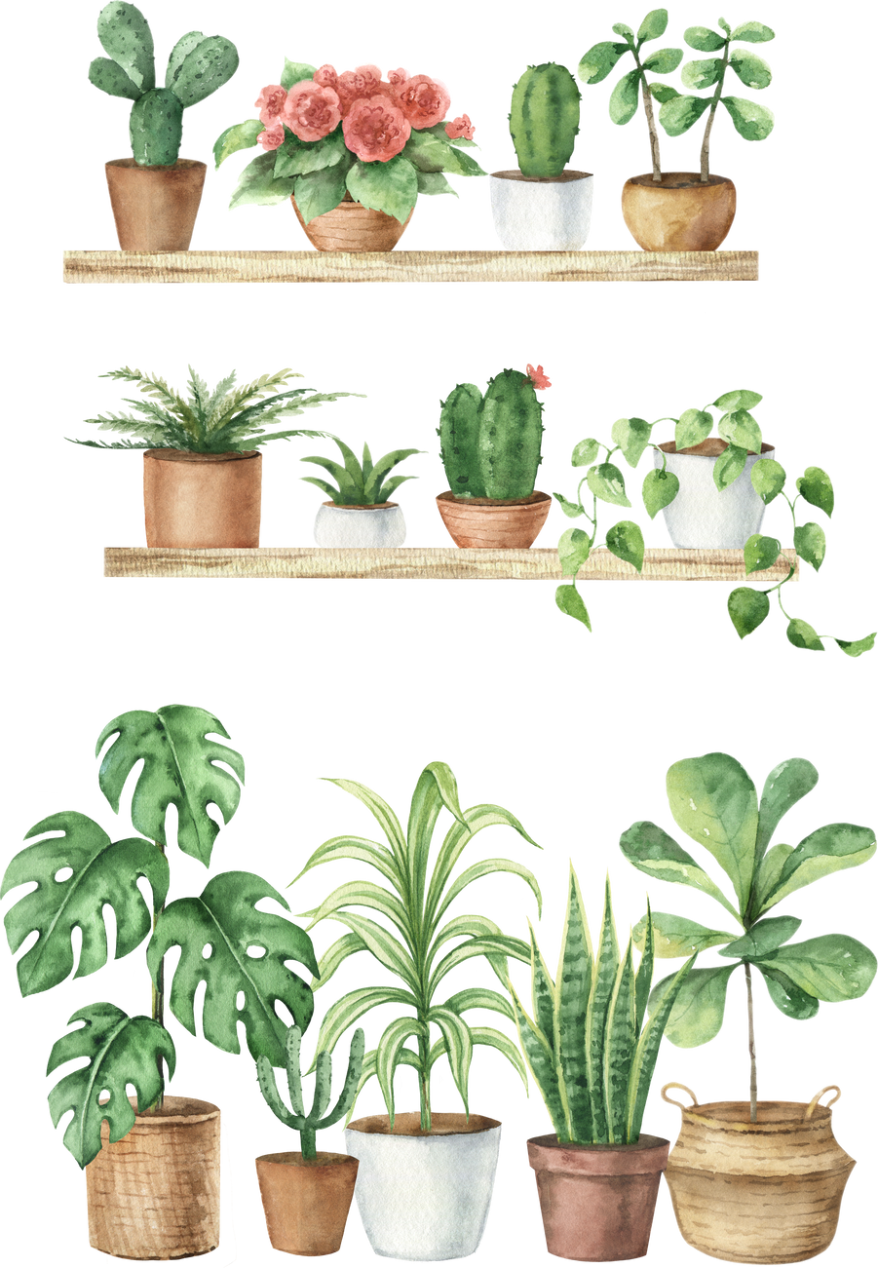


Các kiểu chữ
e
E

Slide 6



ª
Cấu tạo chữ ê
LÀM QUEN CHỮ CÁI E-Ê
Giáo viên: Phương Nhung-Hồng Hiếu

Slide 7

Các kiểu chữ
ª
£
LÀM QUEN CHỮ CÁI E-Ê

Slide 8
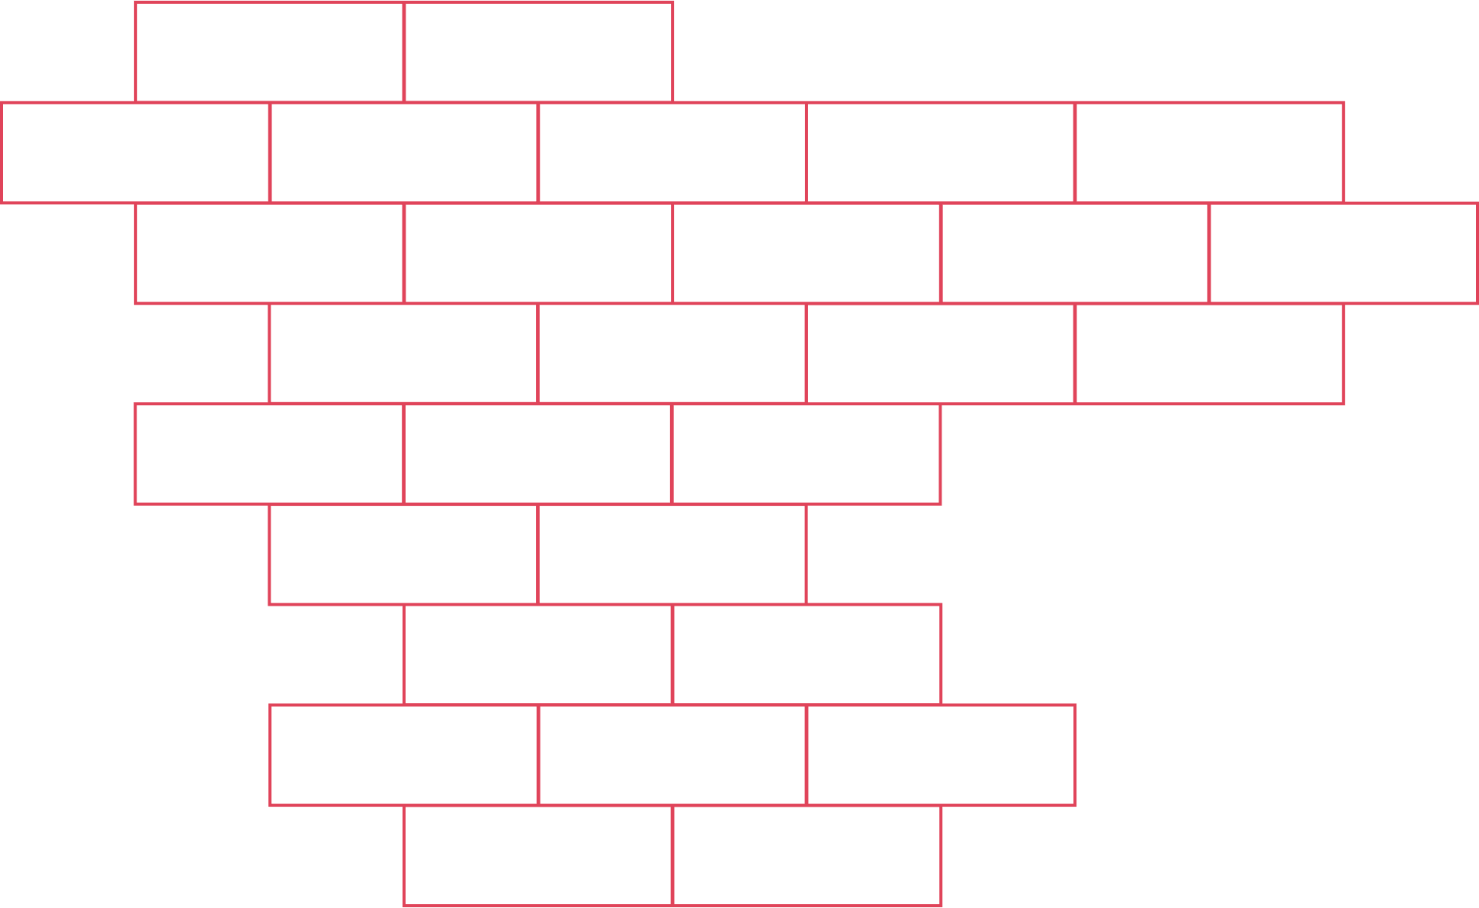


So sánh
e
ª

Slide 9

Gièng nhau
e
ª
LÀM QUEN CHỮ CÁI E-Ê
Giáo viên: Phương Nhung-Hồng Hiếu

Slide 10

Kh¸c nhau
e
ª
LÀM QUEN CHỮ CÁI E-Ê
Giáo viên: Phương Nhung-Hồng Hiếu

Slide 11









TRÒ CHƠI

Slide 12
TRÒ CHƠI
NHÀ THÔNG THÁI NHÍ

Slide 13

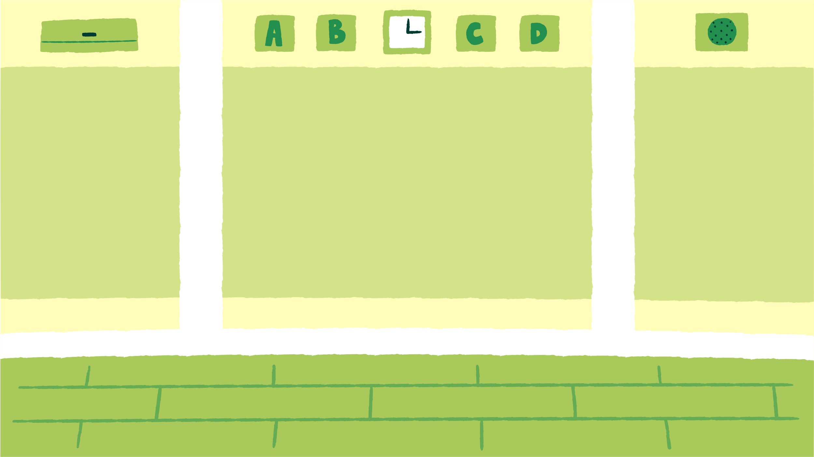



TRÒ CHƠI
CHẠY NHANH GẠCH ĐÚNG

Slide 14
TRÒ CHƠI
CHẠY NHANH GẠCH ĐÚNG

Slide 15
TRÒ CHƠI
CHẠY NHANH GẠCH ĐÚNG

Slide 16
TRÒ CHƠI
Thiên tài tạo chữ

Slide 17
TRÒ CHƠI
Thiên tài tạo chữ

